Slide 1
Областная августовская конференция работников образования
Конференция работников среднего профессионального образования
Примерная программа по географии:
обсуждение проекта документа
Степанова Е.П.,
учитель географии МБОУ
города Костромы «Гимназия № 15»

Slide 2
https://instrao.ru/index.php/primer

Slide 3
Структура рабочей программы учебного предмета
должна включать:
содержание учебного предмета;
планируемые результаты освоения учебного предмета, курса (в том числе внеурочной деятельности);
- тематическое планирование с указанием количества академических часов, отводимых на освоение каждой темы учебного предмета и возможность использования по этой теме электронных (цифровых) образовательных ресурсов, являющихся учебно-методическими материалами (мультимедийные программы, электронные учебники и задачники, электронные библиотеки, виртуальные лаборатории, игровые программы, коллекции цифровых образовательных ресурсов), используемыми для обучения и воспитания различных групп пользователей, представленными в электронном (цифровом) виде и реализующими дидактические возможности ИКТ, содержание которых соответствует законодательству об образовании.
Рабочие программы учебных предметов формируются с учетом рабочей программы воспитания.

Slide 4
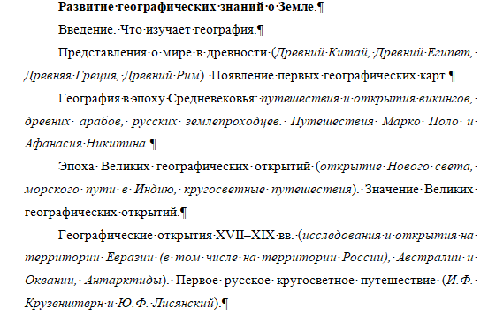
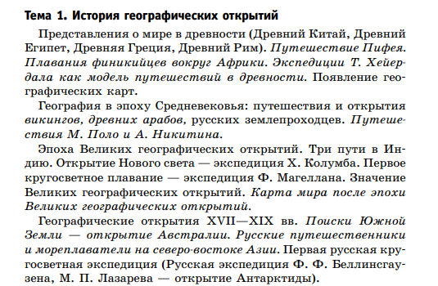
Содержание программы
5 кл.
Было
Новые темы +
Новые обязательные
Темы стали обязательными
Стало

Slide 5
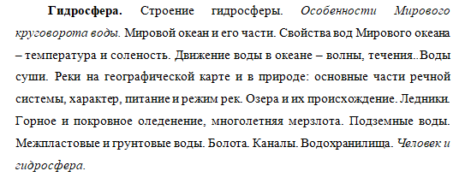
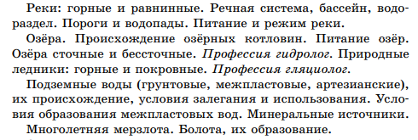
Усиление профессиональной ориентации учебного предмета
6 кл.
Было
Новые темы +
Новые обязательные
Стало

Slide 6
7 кл.
Было
Стало

Slide 7
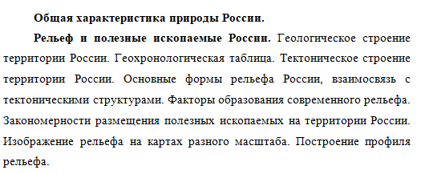
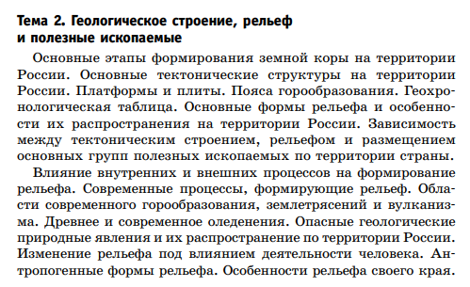
8 кл.
Было
Стало

Slide 8
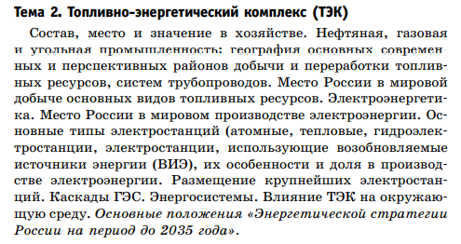
9 кл.
Было
Стало

Slide 9
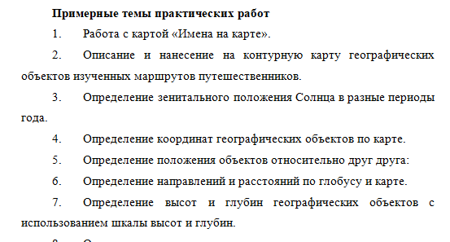
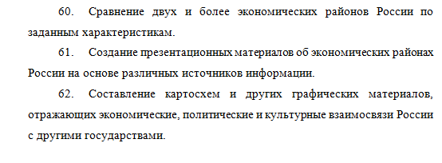
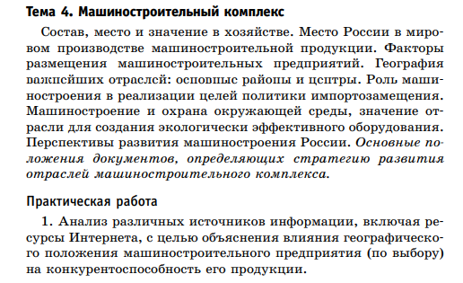
9 кл.
Было
Стало

Slide 10
9 кл.
Стало
Стало
Стало

Slide 11
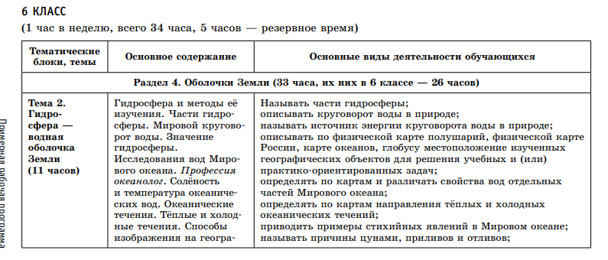
Тематическое планирование: структура и содержание

